Slide 1




BỘ CÔNG THƯƠNG
TRƯỜNG ĐẠI HỌC KINH TẾ - KỸ THUẬT CÔNG NGHIỆP
TUẦN SINH HOẠT CÔNG DÂN - SINH VIÊN
ĐẦU NĂM HỌC 2024 - 2025
ĐỐI VỚI SINH VIÊN HỆ ĐẠI HỌC CHÍNH QUY KHOÁ 15,16,17
Hà Nội, ngày 27 - 30/08/2024

Slide 2


BÁO CÁO TỔNG KẾT CÔNG TÁC SINH VIÊN NĂM HỌC 2023-2024
PHƯƠNG HƯỚNG NHIỆM VỤ NĂM HỌC 2024-2025
Người trình bày: ThS Nguyễn Như Vĩnh
Đơn vị : Phòng Chính trị và Công tác Sinh viên

Slide 3
Tổng kết công tác sinh viên năm học 2023 - 2024
1. Công tác giáo dục chính trị tư tưởng.
1.1. Giáo dục chính trị tư tưởng luôn được Nhà trường quan tâm chỉ đạo sát sao, Nhà trường coi đây nhà nhiệm vụ trọng tâm góp phần nâng cao chất lượng đào tạo, tạo môi trường giáo dục lành mạnh an toàn trong Nhà trường.
1.2. Trong năm học Nhà trường tổ chức các lớp đào tạo kỹ năng, chia sẻ kinh nghiệm trong học tập nhằm đa dạng hoá trong công tác giáo dục đào tạo kỹ năng cho sinh viên.
1.3. Hàng tháng tổ chức Hội nghị giao ban công tác tháng giữa Ban giám hiệu Nhà trường, các đơn vị chức năng với Ban cán sự lớp và sinh viên toàn trường.
1.4. Phối hợp với tổ chức đoàn thể trong trường triển khai tuyên truyền chương trình “xây dựng nét văn hoá học đường mang thương hiệu sinh viên UNETI” theo mô hình 5S. Hàng tuần lập các tổ công tác đi kiểm tra nhắc nhở sinh viên thực hiện đến nay ý thức nền nếp và nếp sống của sinh viên đã có sự cải thiện rõ rệt.
1.5. Với tôn chỉ trong thực hiện nhiệm vụ của Phòng CT&CTSV “ THÂN THIỆN- CHUYÊN NGHIỆP- ĐỒNG HÀNH VÀ CHIA SẺ”, cùng hệ thống FanPage Phòng Chính trị và Công tác Sinh viên: https://www.facebook.com/CTSV.UNETI Cán bộ và sinh viên đã hỗ trợ, hướng dẫn sinh viên giải quyết thủ tục hành chính, đảm bảo quyền lợi cho sinh viên cũng như truyền tải các chủ trường định hướng của Nhà trường được đông đảo sinh viên tham gia.

Slide 4
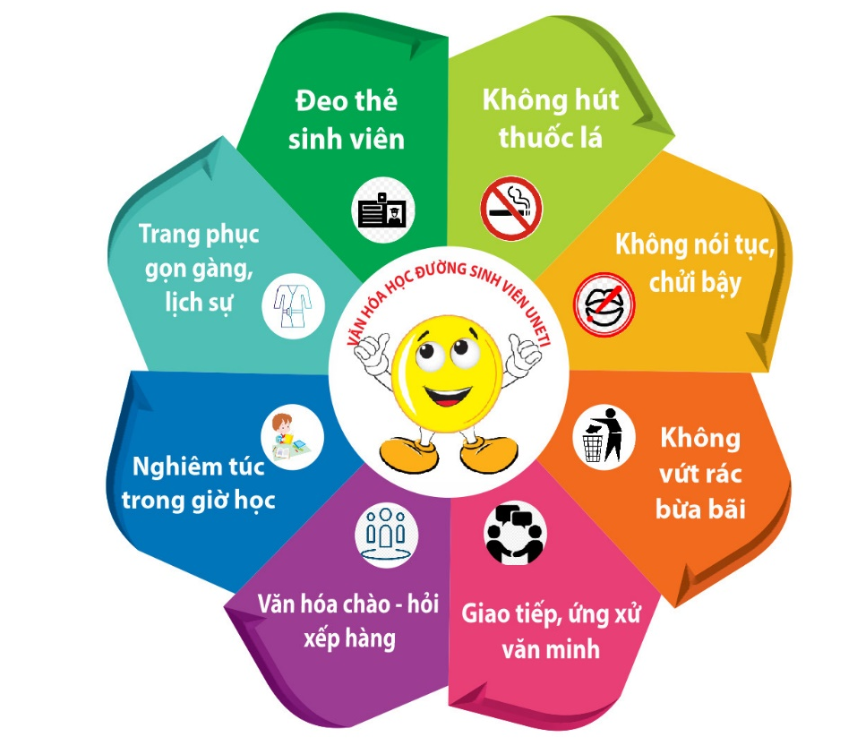
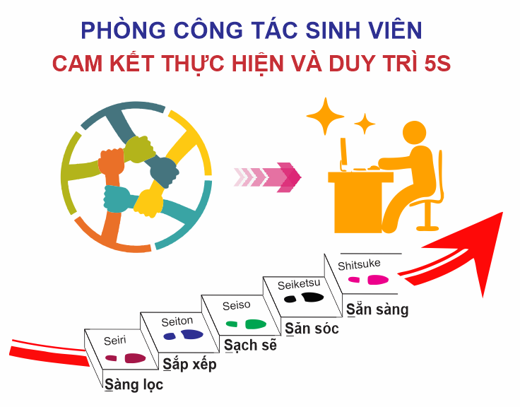
XÂY DỰNG NẾP SỐNG VĂN HÓA HỌC ĐƯỜNG SINH VIÊN UNETI
Phòng Chính trị và Công tác Sinh viên:
Cam kết thực hiện và duy trì hoạt động này theo mô hình quản lý 5S

Slide 5

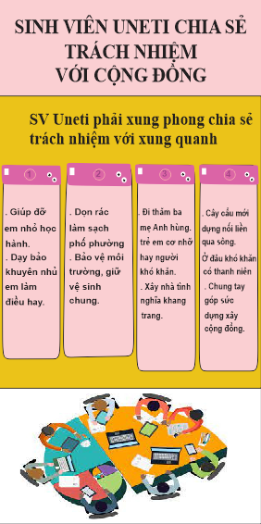


XÂY DỰNG NẾP SỐNG VĂN HÓA HỌC ĐƯỜNG SINH VIÊN UNETI

Slide 6
Tổng kết công tác sinh viên năm học 2023-2024
2. Công tác quản lý sinh viên.
Nhìn chung sinh viên toàn trường thực hiện tốt nội qui, qui chế. Không có sinh viên vi phạm pháp luật , an ninh trật tự trong trường học đảm bảo.
A. Chế độ chính sách, học phí học bổng.
Nhà trường hoàn thành tốt các chế độ chính sách, học bổng và hỗ trợ học tập cho sinh viên theo đúng quy định.

Slide 7
Miễn giảm học phí cho sinh viên năm học 2023 -2024

Slide 8
Học bổng hỗ trợ học tập năm học 2023 - 2024

Slide 9
Học bổng khuyến khích học tập năm học 2023 - 2024

Slide 10
B. Hoạt động Phong trào, hỗ trợ sinh viên trong học tập, rèn luyện.
Với mục tiêu hướng tới phục vụ người học được tốt hơn Bộ phận hành chính 1 cửa với sự hỗ trợ của sinh viên lực lượng chính là các QCUT, đảng viên trẻ trong chi bộ làm tốt công tác hỗ trợ sinh viên với số lượng : 8537 lượt trong năm học.
Hàng tháng tổ chức vinh danh sinh viên là cán bộ lớp, cán bộ đoàn tiêu biểu tích cực. Tạo chuyên mục “Sinh viên tiêu biểu” trên website Nhà trường để đăng tải những tấm gương sinh viên tiêu biểu tích cực nhân rộng tấm gương người tốt, việc tốt.
Thực hiện tốt công tác phát triển đảng cho sinh viên năm học 2023-2024 Chi bộ Phòng CT&CTSV đã giới thiệu cho Đảng uỷ Nhà trường kết nạp được: 21 SV đứng trong hàng ngũ của đảng và 234 SV tham gia học lớp bồi dưỡng nhận thức về đảng.
Tổ chức đánh giá kết quả rèn luyện cho sinh viên nghiêm túc đúng quy định.
Tổ chức thành công Ngày Hội việc làm UNETI vào tháng 3.2024 với hơn 100 Doanh nghiệp tham gia và thu hút nhiều SV tham gia ứng tuyển. Ngoài ra hàng tháng Nhà trường phối hợp với các Cơ quan, Tập đoàn, Doanh nghiệp …..tổ chức buổi Hội thảo tư vấn tuyển dụng việc làm đối với sinh viên sắp tốt nghiệp.
01
02
03
04
05

Slide 11
Kết quả rèn luyện của sinh viên năm học 2023 – 2024
Cả năm năm học 2023 – 2024
Kì I năm học 2023 - 2024
Kì II năm học 2023 – 2024

Slide 12
3. Những mặt tồn tại hạn chế năm học 2023 - 2024

Slide 13
Các mặt tồn tại cần khắc phục trong năm học 2024-2025
1. Về chấp hành nội qui qui chế: hiện tượng sinh viên nhờ người đi học hộ, thi hộ (nhờ đi thi hõ chuẩn đầu ra ngoại ngữ 12 SV trong năm học cũ đã xử lý kỷ luật đình chỉ 1 năm học), sinh viên sử dụng văn bằng chứng chỉ giả để xin xét miễn các học phần ngoại ngữ, chuẩn đầu ra NN, nghỉ học dài ngày không lý do, không nộp học phí theo qui định. Đi thi còn mang tài sản có giá trị đến phòng thi để nhiều đối tượng sấu lợi dụng ăn cắp Nhà trường đã phải mời công an phường vào làm việc.
2. Công tác phát triển Đảng trong SV: nhiều SV khi được kết nạp Đảng sau đó lại có ý định xin ra khỏi Đảng (tư tưởng không nhất quán, không nắm vững các qui định điều lệ Đảng…) nhiều SV chuyển sinh hoạt Đảng từ nơi khác về (SV đang trong thời gian thử thách) đến thời gian chuyển Đảng chính thức không đủ điều kiện lý do: kết quả học tập hoặc rèn luyện không đạt.
3. Thực hiện văn hóa học đường: nhiều SV chưa thực hiện nghiêm túc theo qui định, trang phục chưa phù hợp không đeo thẻ thường xuyên, có 1 số SV còn gây gổ đánh nhau trong trường gây mất an ninh trật tự.

Slide 14
Tiếp tục làm tốt công tác giáo dục chính trị tư tưởng, đạo đức, lối sống. Nâng cao công tác phát triển Đảng trong Sinh viên: Phấn đấu có ít nhất 200 Sinh viên được chọn và cử đi học lớp bồi dưỡng phát triển Đảng; Ít nhất 15 Sinh viên được kết nạp vào Đảng CSVN tại Uneti;
NHIỆM VỤ TRỌNG TÂM NĂM HỌC
2024-2025
Triển khai kênh thông tin liên lạc, phối hợp giữa Nhà trường - Gia đình và Chính quyền địa phương góp phần nâng cao hiệu quả công tác quản lý và giáo dục chính trị tư tưởng sinh viên. Tiếp tục phối hợp triển khai sâu rộng xây dựng "Nét văn hóa học đường mang thương hiệu Sinh viên Uneti" theo mô hình quản lý 5S;
Thành lập Ban liên lạc cựu Học sinh - Sinh viên cấp Trường trong năm học
2024 - 2025;

Slide 15
Đẩy mạnh hoạt động hợp tác doanh nghiệp, tổ chức tốt ngày hội tư vấn giới thiệu việc làm cho Sinh viên, tạo sự gắn kết giữa Doanh nghiệp và Nhà trường trong công tác đào tạo;
NHIỆM VỤ TRỌNG TÂM NĂM HỌC
2024 -2025
Hoàn thiện quy trình giải quyết thủ tục hành chính Sinh viên tại bộ phận một cửa; Triển khai sổ tay điện tử sinh viên hướng tới phục vụ người học được tốt hơn;
Dành nguồn kinh phí khoảng 6 tỷ đồng từ quỹ của Nhà trường và tìm kiếm các nguồn kinh phí tài trợ hợp pháp của các tổ chức, đơn vị, cá nhân trong và ngoài Trường để cấp học bổng HTHT cho Sinh viên Uneti.

Slide 16
III. MỘT SỐ QUY ĐỊNH MỚI DÀNH CHO SINH VIÊN
Hệ số tính học bổng KKHT áp dụng năm học 2024 - 2025
TT | Phân Loại học bổng | Mức học bổng khuyến khích học tập | Hệ số
1 | Loại Khá (3) | Tổng số tín chỉ của các học phần được tính điểm trung bình trong học kỳ x MHP/TC | 1,0
2 | Loại Giỏi (2) | Tổng số tín chỉ của các học phần được tính điểm trung bình trong học kỳ x MHP/TC | 1,1
3 | Loại Xuất sắc (1) | Tổng số tín chỉ của các học phần được tính điểm trung bình trong học kỳ x MHP/TC | 1,2

Slide 17
III. MỘT SỐ QUY ĐỊNH MỚI DÀNH CHO SINH VIÊN
Phân bổ quỹ học bổng KKHT áp dụng năm học 2024 - 2025
TT | Tiêu chí | Xếp loại học bổng
 |  | Loại Xuất sắc (1) | Loại Giỏi (2) | Loại Khá (3)
1 | Điểm TBC học tập | Đạt điểm học tập loại Xuất sắc | Đạt điểm học tập loại Giỏi trở lên | Đạt điểm học tập loại Khá trở lên
2 | Điểm rèn luyện | Đạt điểm RL loại Xuất sắc | Đạt điểm RL loại Tốt trở lên | Đạt điểm RL loại Khá trở lên
3 | Phân bổ tỷ lệ (%) từ quỹ học bổng KKHT | Tối đa 20% | Tối đa 20% | Tối thiểu 60%
Học bổng lấy liền mạch từ cao xuống thấp không ngắt quãng, trong trường hợp không sử dụng hết quỹ học bổng cấp cho sinh viên của ngành học, khóa học sẽ do Hiệu trưởng Nhà trường quyết định.

Slide 18
3
Chương trình chất lượng
III. MỘT SỐ QUY ĐỊNH MỚI DÀNH CHO SINH VIÊN
Quy định mức thu học phí, áp dụng từ học kỳ 1 năm học 2024 - 2025
TT | Hệ đào tạo | Mức thu học phí/tín chỉ
1 | Chương trình tiêu chuẩn (học lần 1) | 485.000
2 | Chương trình chất lượng (học lần 1) | 582.000
3 | Sinh viên học cải thiện (áp dụng chung) | 550.000
4 | Sinh viên học lại (áp dụng chung) | 550.000

Slide 19





MỘT SỐ KÊNH LIÊN HỆ VỚI PHÒNG CT&CTSV
ONLINE
OFFLINE
Facebook
Cơ sở Hà Nội:
- Cơ sở Minh Khai:
Phòng 106 nhà H.A3 - Khu giảng đường, Trường Đại học Kinh tế - Kỹ thuật Công nghiệp - Ngõ 454, Phố Minh Khai, Hai Bà Trưng, Hà Nội;
Điện thoại: 0243.6339857
- Cơ sở Lĩnh Nam:
Phòng 103 nhà H.A8 - Khu giảng đường, Trường Đại học Kinh tế - Kỹ thuật Công nghiệp - Ngõ 218, Phố Lĩnh Nam, Hoàng Mai, Hà Nội.
Điện thoại: 0243.2336137
Cơ sở Nam Định:
- Tầng 1 khu nhà Văn phòng - Số 353 Trần Hưng Đạo, Thành phố Nam Định.
Điện thoại: 02283.841609
https://www.facebook.com/CTSV.UNETI
Zoom
ID: 934 7316 3890 - Pass: uneti
Email
sv.phongctsv@uneti.edu.vn

Slide 20

LƯU Ý KHUYẾN KHÍCH CÁC BẠN SINH VIÊN NÊN:
THƯỜNG XUYÊN TRUY CẬP WEBSITE TRƯỜNG: WWW.UNETI.EDU.VN
TRANG CÁ NHÂN: WWW.SINHVIEN.UNETI.EDU.VN
CÁC FANPAGES, NHÓM,… CỦA ĐƠN VỊ, TỔ ĐỘI, CLB, KHOA,…CỦA NHÀ TRƯỜNG
ĐỂ ĐƯỢC CẬP NHẬT THÔNG TIN MỘT CÁCH NHANH CHÓNG, ĐẦY ĐỦ, CHÍNH XÁC.

Slide 21
TUẦN SINH HOẠT CÔNG DÂN - SINH VIÊN ĐẦU NĂM HỌC 2024 - 2025
  MỘT NĂM HỌC MỚI ĐÃ BẮT ĐẦU
  CHÚC CÁC EM SINH VIÊN LUÔN VỮNG VỀ Ý CHÍ, MẠNH VỀ THỂ CHẤT, TƯƠI SÁNG VỀ TÂM HỒN, LUÔN GIỮ ĐƯỢC BẦU NHIỆT HUYẾT CỦA TUỔI TRẺ ĐỂ KHẮC PHỤC MỌI KHÓ KHĂN, HOÀN THÀNH XUẤT SẮC VÀ ĐẠT KẾT QUẢ CAO NHẤT TRONG HỌC TẬP VÀ RÈN LUYỆN
  DƯỚI MÁI TRƯỜNG UNETI THÂN YÊU!
  Phòng Chính trị và Công tác Sinh viên

